Slide 1
ISU INTERNAL & EKTERNAL PELAYANAN KESEHATAN

Slide 2
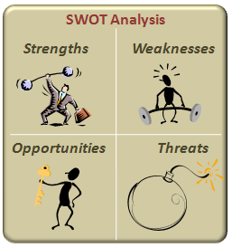
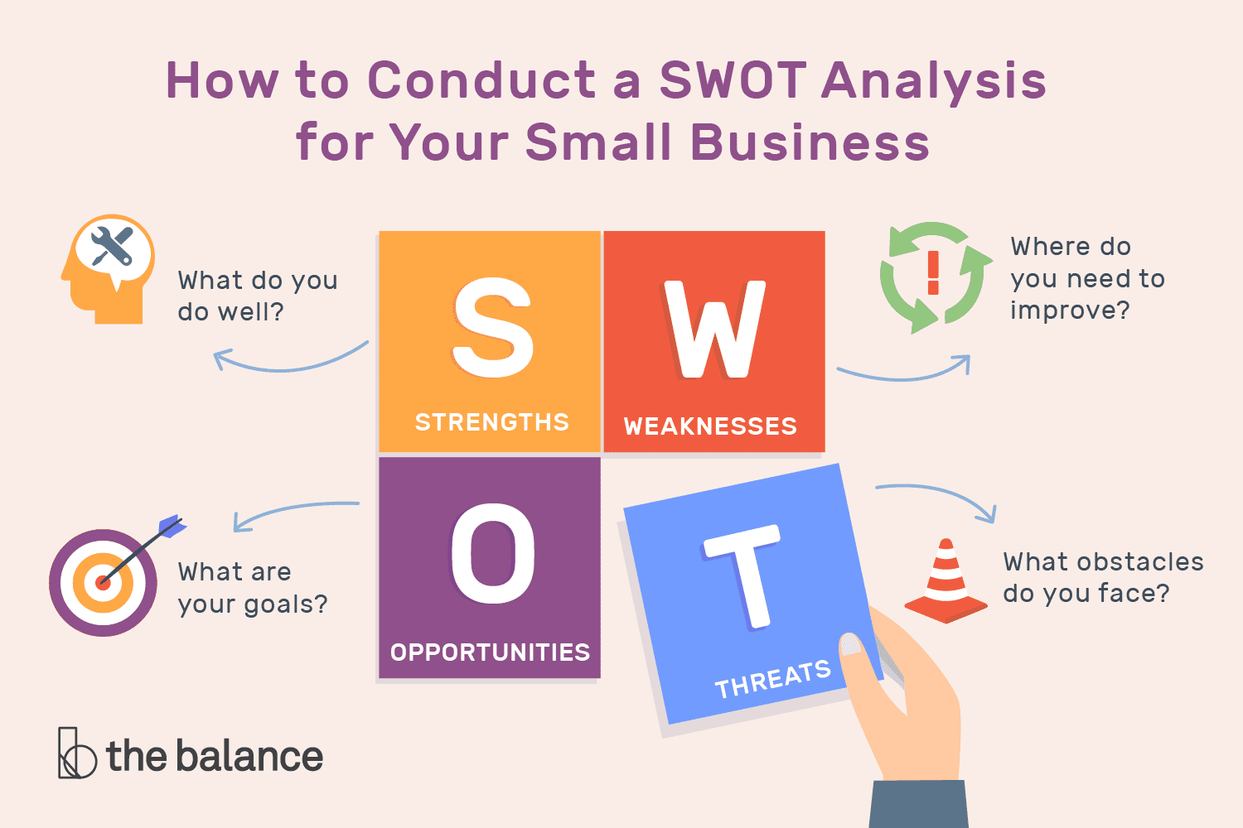

Slide 4
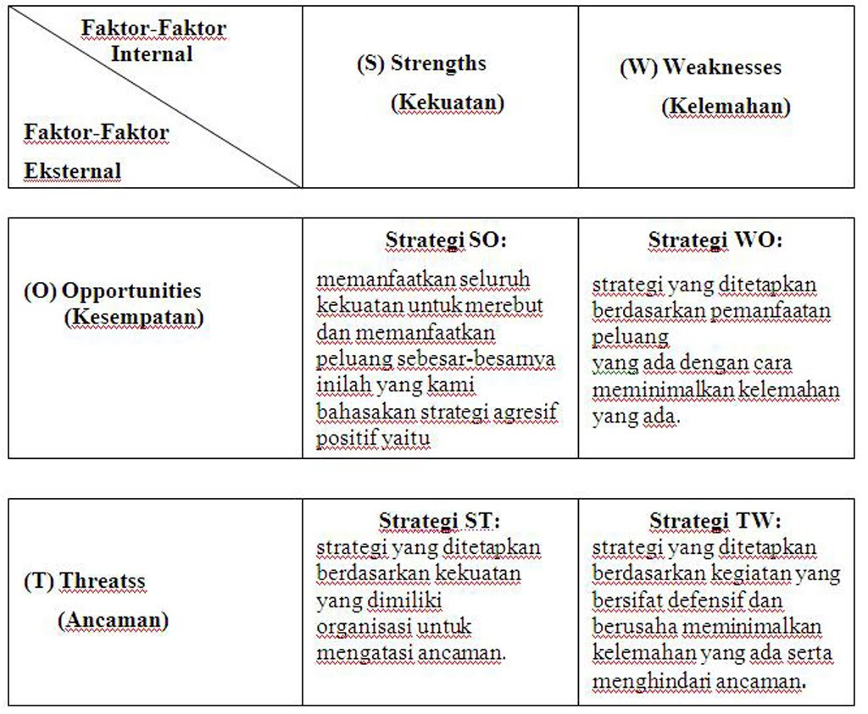

Slide 5
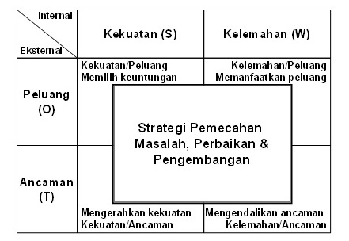

Slide 6
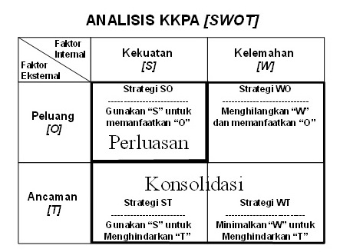

Slide 9
KASUS
Sebuah puskesmas A mempunyai kematian dan kasus DBD tertinggi dari 10 puskesmas yang ada di Kota X. Wilayah kerja yang kumuh, padat hunian menjadi kondisi yang harus dihadapi puskesmas walaupun akses terhadap pelayanan kesehatan sudah baik. Puskesmas mempunyai 1 tenaga epidemiologi, 1 tenaga promosi kesehatan dan 1 tenaga kesehatan lingkungan dan tidak ada kader kesehatan aktif di masyarakat. Alokasi dana untuk DBD dari dana BLU Puskesmas, APBD dan hibah luar negeri.
Kelurahan dan kecamatan belum berkomitmen terhadap kasus DBD ini, walaupun sudah ada Perwal yang mnegatur DBD
Lakukan analisis SWOT

